Slide 1
«Семейный детский сад» структурное подразделение МАДОУ д/с № 439

Slide 2
«СЕМЬ - Я и детский сад» новая форма дошкольного образования с практической реализацией индивидуального подхода

Slide 3
Новые формы дошкольного образования
Группы кратковременного пребывания детей
«Семейный детский сад»
Адаптационные группы совместного пребывания детей и их родителей
Вечерняя группа

Slide 4
Цель. Внедрение эффективной модели новых форм дошкольного образования, способствующих разностороннему развитию детей из многодетных семей, не посещающих дошкольные образовательные учреждения.
Задача – обеспечить всем детям равные стартовые возможности для поступления в школу. Эти вопросы и стали решающими при организации и отработки модели семейных детских садов.

Slide 5
Алгоритм организации модели «Семейный детский сад»
Встреча и беседа с родителями
Обследование жилищно-бытовых условий и условий для воспитательно-образовательного процесса
Заявление на открытие городской экспериментальной площадки на базе МКДОУ
Передача документов в управление образованием района
Передача документов в управление образования мэрии города
Приказ ГУО
Приказ по МКДОУ
Приём документов на детей (карточки)
Трудоустройство одного из родителей (документы: сан.книжка, паспорт, документы об образовании, трудовая книжка, свидетельства о рождении на всех детей, пенсионное свидетельство, ИНН). Родитель-воспитатель проходит инструктажи, знакомится с должностной инструкцией, с условиями трудового договора
Заключение договора между МКДОУ и родителем-воспитателем
Штатное расписание
Тарификация
Заявление на увеличение лимитов (минимальная оплата труда)

Slide 6
Что даёт реализация модели «Семейный детский сад»
трудоустройство многодетных родителей с предоставлением полного социального пакета
сохранение института семьи и семейного воспитания
решение проблемы доступности дошкольных учреждений

Slide 7
наши Партнёры:
Главное управление образования мэрии города Новосибирска
Управление образованием администрации Дзержинского района города Новосибирска
МБОУ СОШ № 197, 87, 59, 71
Органы социальной защиты населения Дзержинского района города Новосибирска

Slide 8
Нормативно-правовая база, определяющая взаимодействие детского сада с «Семейным детским садом»
-Акт обследования условий для организации воспитательно-образовательного процесса «семейного детского сада», выявление жилищно-бытовых условий.
- Приказ Главного управление образования мэрии города Новосибирска от 24.08.2009 года № 363 «О создании городской экспериментальной площадке по отработке модели «семейного детского сада»
- Приказ руководителя МБДОУ- детским садом об открытии «семейного детского сада»;
-Договор между МКДОУ – детским садом и родителем-воспитателем «семейного детского сада»;
- Трудовой договор с родителем-воспитателем «семейного детского сада»;
Инструктаж: «По охране жизни и здоровья детей», «По противопожарным мероприятиям», «по антитерроризму и гражданской обороне», «охрана труда»;
- Документы на детей, зачисленных в «семейный детский сад» (путёвка, медицинская карта, прививочная карта, свидетельство о рождении, паспорт одного из родителей, свидетельство многодетной семьи);
- Документы воспитателя «семейного детского сада» (медицинская книжка, трудовая книжка, документы об образовании, ИНН, пенсионное страховое свидетельство).

Slide 9
Организация питания:
ознакомление родителей с нормами выдачи продуктов, с технологией приготовления блюд, особенностями детского питания;
разработка перспективного меню для семейного детского сада и на его основе выдача продуктов в соответствии с СанПиН и нормативом финансирования из городского бюджета на содержание детей сотрудников ДОУ;
утверждение графика выдачи продуктов по акту в соответствии с возрастом детей и сроками реализации продуктов;

Slide 10
Педагогическая, коррекционная, психологическая и медицинская поддержка воспитателей «семейных детских садов» в соответствии с разработанным перспективным планом сотрудничества.
Проведены первичные консультации с новыми сотрудниками об особенностях организации развивающей среды, образовательной и совместной деятельности детей
Консультация по соблюдению норм СанПиНа
Оказана методическая помощь новым воспитателям в виде комплекта методической литературы, распорядком дня, расписанием образовательной деятельности
Консультирование воспитателей учителем-логопедом, педагогом-психологом, другими специалистами непосредственно и посредством интернета

Slide 11
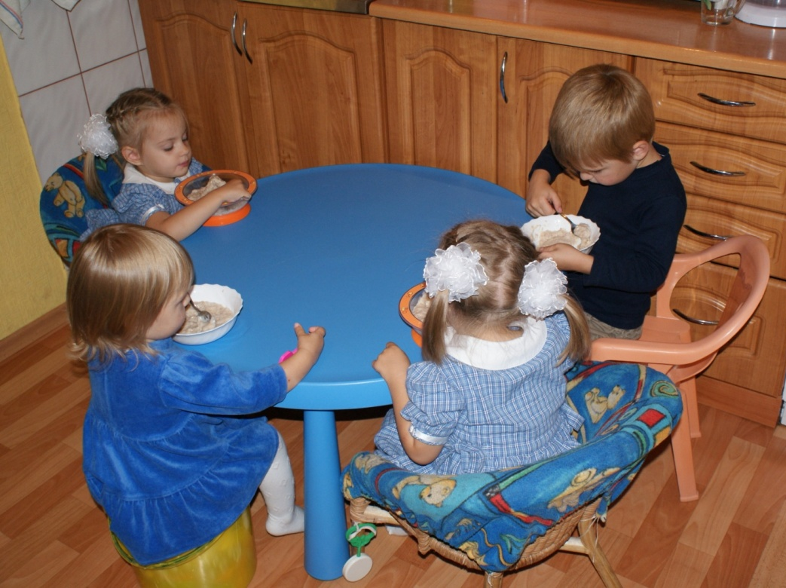
Воспитатели семейных детских садов понимают важность формирования культурно-гигиенических навыков

Slide 12
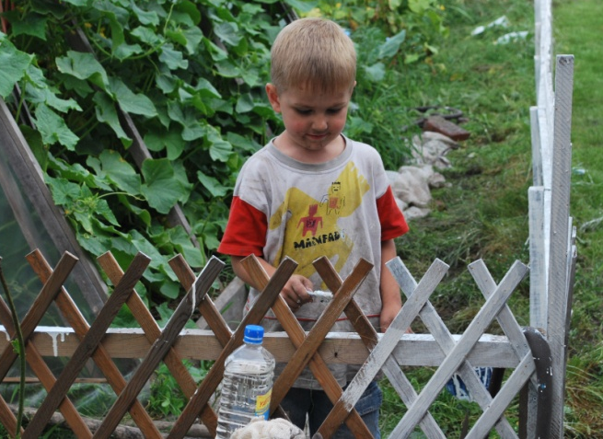
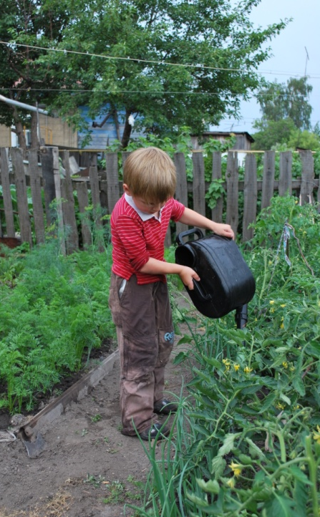
Дети охотно трудятся

Slide 13
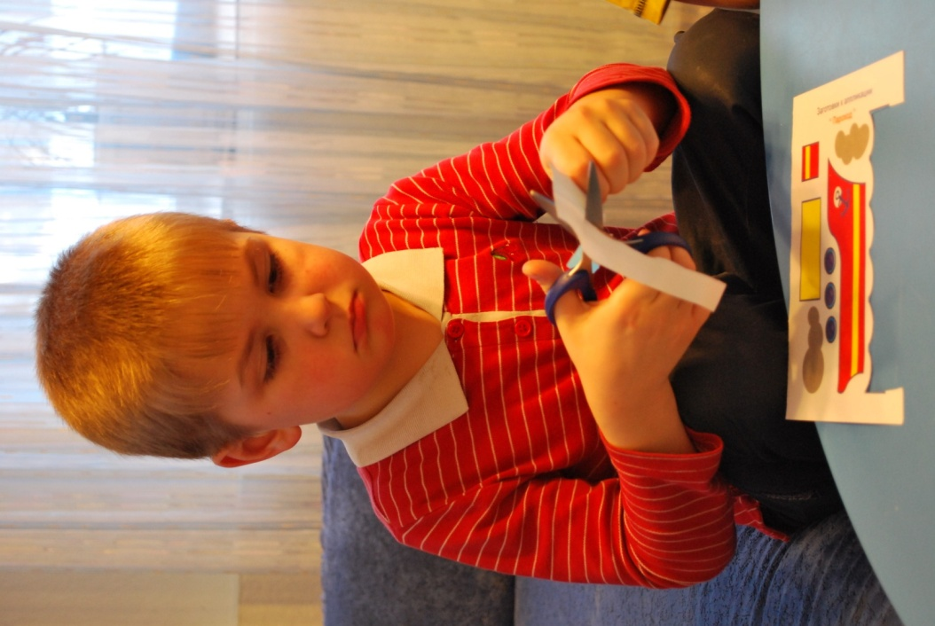
Осуществляется образовательная деятельность.

Slide 14
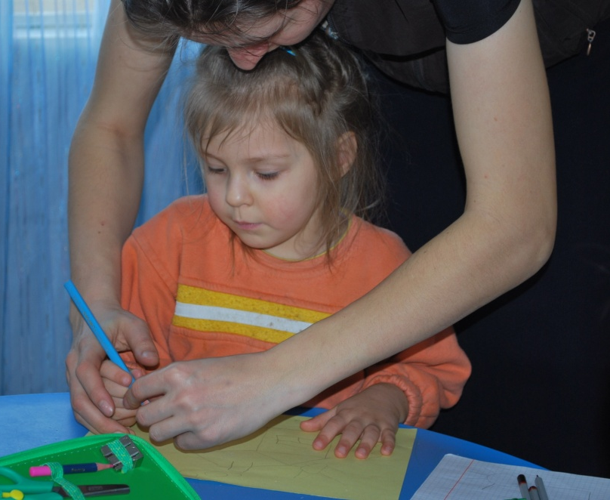
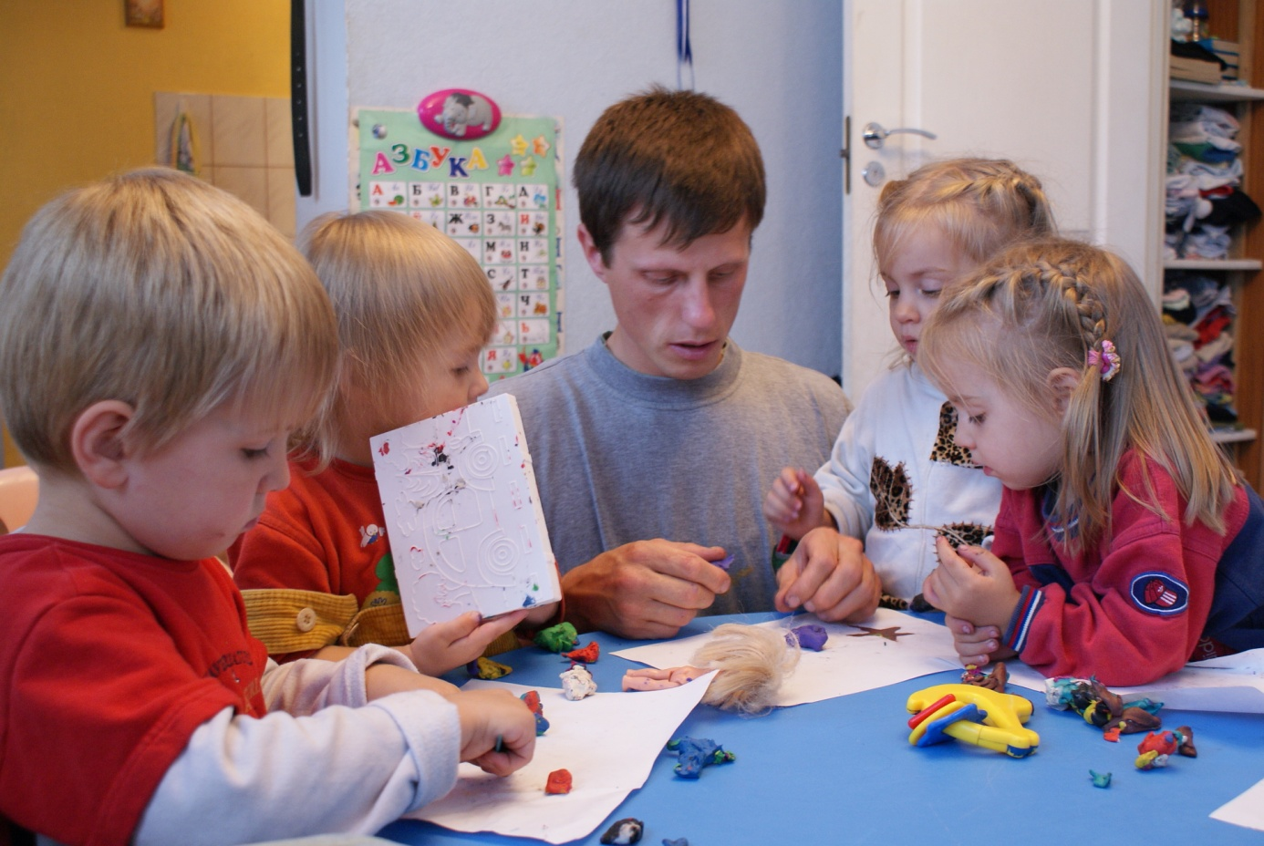
Если что-то
не получается, мама с папой всегда рядом…

Slide 15
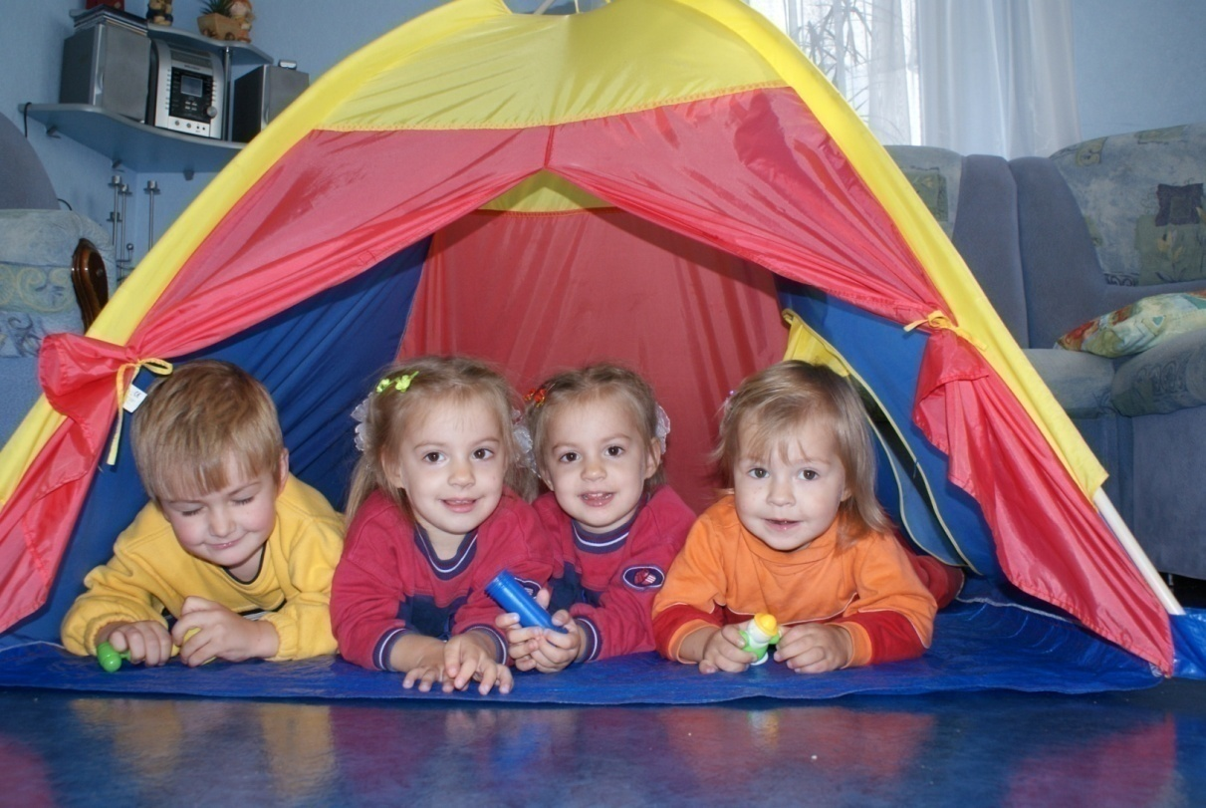
Есть место шуткам и юмору

Slide 16
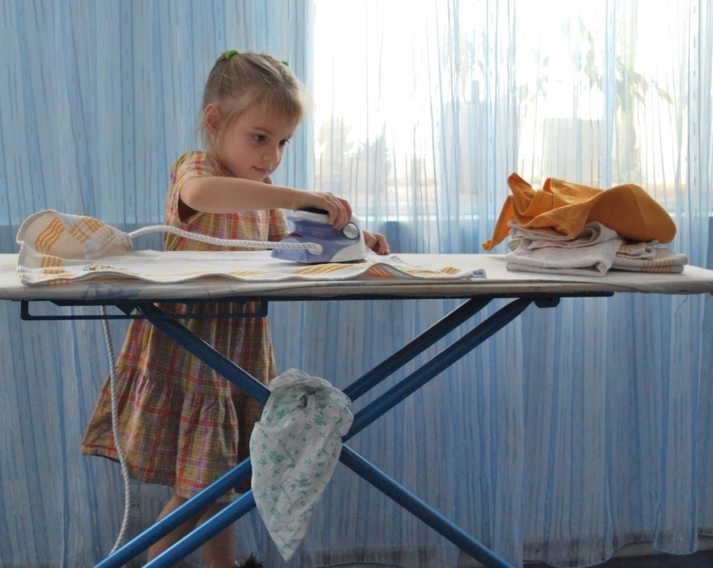
И труд и ОБЖ

Slide 18
Воспитатели семейных детских садов – наши сотрудники и члены профсоюзной организации, поэтому мы выезжаем к их детям со сладкими подарками. (2009г.)

Slide 19
